Slide 1
2. LA MAGIA DE LAS PLANTAS
SUS USOS Y SUS PROPIEDADES
Dra. Amelia Merced
US Forest Service
Especialista en MUSGOS
Presentación modificada por Raymond L Tremblay: Oct, 2021
Notes:
Jengibre
Limoncillo
Anís
Papa
Repollo

Slide 2
OBJETIVOS
Visualizar la etnobotánica como área de investigación.
Conocer plantas medicinales.
Distinguir entre sus usos.
Establecer diferencias en preparaciones según el material vegetal.
Conocer sus usos folclóricos.
Breve introducción a la taxonomía de plantas.

Slide 3
¿QUÉ ESTUDIA LA ETNOBOTÁNICA?

Slide 4
ETNOBOTÁNICA
Prefijo ‘etno’
De origen griego, significa - gente, cultura.
Etnobotánica:
Estudia el rol que tienen las plantas en la vida de las personas.
¿Cómo se usan las plantas? ¿Cómo varían sus usos en el tiempo y espacio? ¿Cómo influyen en la producción de la cultura?

Slide 5
¿PUEDES MENCIONAR 5 USOS QUE LE DAMOS A LAS PLANTAS?

Slide 6
ALIMENTO
ARROZ CON HABICHUELAS, CARBOHIDRATOS CON PROTEÍNA. DIETA BALANCEADA.

Slide 7
TINTES
“She [Ms. Fang-od] wakes up every morning at dawn and mixes an ink out of pine soot and water. She threads a thorn from a bitter citrus tree into a reed, crouches on a three-inch-high stool and, folded up like a cricket, hand-taps tattoos onto the backs, wrists and chests of people who come to see her from as far away as Mexico and Slovenia.”
- The New York Times

Slide 8
RECREACIÓN
PLAYA LA JUNGLA, LAJAS.

Slide 9
TEXTILES
FINCA DE ALGODÓN, GHANA.

Slide 10
RITUALES
AYAHUASCA, CONTIENE COMPUESTOS ALUCINÓGENOS.
*

Slide 11
ARTE
FLORA: UN ENCUENTRO CON LAS ACUARELAS DE AGUSTÍN STAHL, RAFAEL TRELLES.

Slide 12
LÁTEX
EXTRACCIÓN DE LÁTEX, ÁRBOL DE CAUCHO.
*

Slide 13
CORCHO
ÁRBOL DE CORCHO.

Slide 14
PLANTAS MEDICINALES QUE CRECEN EN PUERTO RICO

Slide 15
MENTA - Mentha x piperita L.
Carminativo (contra gases)
Cosmético
Analgésico (alivia el dolor)
Antiséptico
Se usa en cataplasma para dolores abdominales.
Para la bronquitis en la aromaterapia
Digestivo
Relajante muscular
Descongestionante
FAMILIA - LAMIACEAE

Slide 16
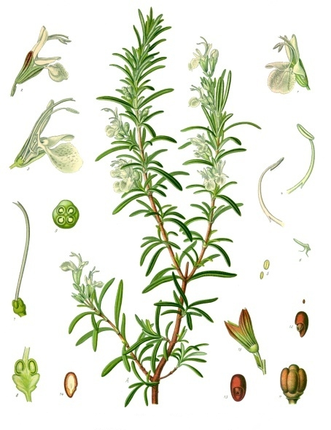
ROMERO - Rosmarinus officinalis L.
Carminativo (contra gases)
Estimula el crecimiento del cabello.
Emenagogo (aumenta circulación sanguínea en pelvis y útero).
Analgésico (alivia el dolor)
Vulnerario (golpes y contusiones)
Evitar la diarrea
Antiasmático
FAMILIA - LAMIACEAE

Slide 17
ALBAHACA -Ocimum basilicum L.
Carminativo (contra gases)
Estimula el crecimiento del cabello
Antiséptico
Diurético
Galactagogo (estimula secreción láctea)
Repelente de insectos
Afrodisiaco
FAMILIA - LAMIACEAE

Slide 18
MANZANILLA - Anthemis nobilis L. CHAMAEMELUM NOBILE
Calmante
Analgésico (alivia el dolor)
Antidepresivo
Relajante muscular
Calma el dolor menstrual
FAMILIA - ASTERACEAE

Slide 19
LIMONCILLO -Cymbopogon citratus (DC.) Stapf
Carminativo (contra gases)
Ayuda a la digestión.
Diaforético (te hace sudar)
Raíces para la higiene dental.
Coctel junto con Citronela como repelente de insectos.
Relajante
FAMILIA - POACEAE

Slide 20
ANÍS ESTRELLADO -Illicium verum Hook.f
Carminativo (contra gases)
Galactagogo (estimula secreción láctea)
Como especia en confitería.
FAMILIA - ILLIACEAE

Slide 21
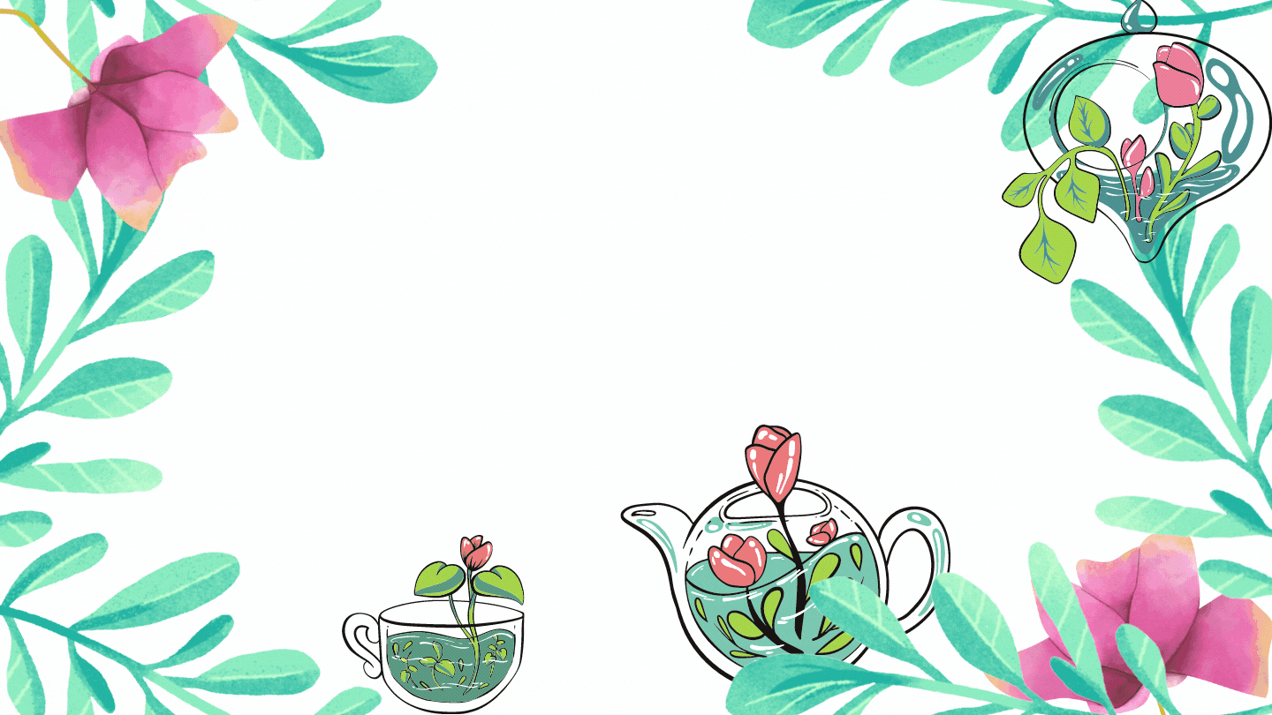
PREPARACIONES ETNOBOTÁNICA

Slide 22
INFUSIÓN
TÉ DE LIMONCILLO.
Notes:
Se hierve el agua y luego se añade el material vegetativo a utilizarse y se apaga la fuente de calor; nunca se deja el material vegetativo hirviendo en el agua. Se deja reposar de 12 a 15 minutos. Para extraer materiales medicinales volátiles.

Slide 23
DECOCCIÓN
PELANDO EL CAFÉ SECO, VILLALBA.
Notes:
se calienta el material vegetativo a fuego lento en agua de 5 a 30 minutos, dependiendo del propósito y material vegetativo que se utilice. Luego, se deja reposar un mínimo de 10 minutos.
material vegetativo duro como tallos, cortezas, semillas, raíces y algunas frutas (anís estrellado)
Se obtienen principios medicinales que son solubles en agua.

Slide 24
CATAPLASMA/POMADA
SALVIA Y MORTERO.
Notes:
Se puede macerar el material vegetativo, o utilizarlo entero, y se aplica directamente sobre el área afectada cubriendo con un pedazo de gasa.

Slide 25
TINCIÓN
TINTURA DE ROMERO.
Notes:
soluciones alcohólicas que se preparan con el material vegetativo macerado y seco en una mezcla de alcohol etílico o etanol al 40 ó 50%. (1:5) o (1:15).
Dejamos por 1 o 2 semanas antes de usarlo.
Pueden utilizarse: vermut, ginebra, vodka y coñac

Slide 26
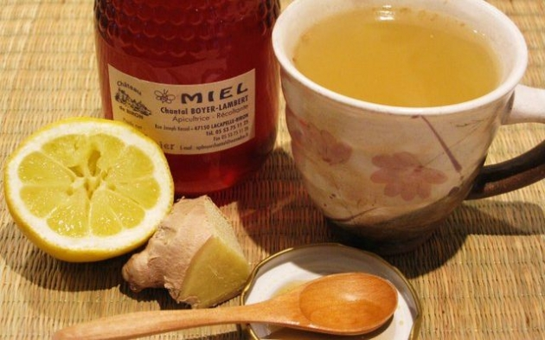
JARABES
JARABE DE JENGIBRE.
Notes:
Se utiliza una infusión o una decocción y se mezcla con azúcar morena o miel de abejas —se utilizan aproximadamente 500 g de azúcar (alrededor de 2 tazas) por litro de infusión o decocción.

Slide 27
POMADAS
Notes:
Se pueden utilizar infusiones, decocciones, aceites, jugos, o el polvo de hierbas mezclados con manteca de cerdo, vaselina, aceite de oliva u otra grasa o aceite.
Se pone en un baño de María a una temperatura baja hasta que la porción grasosa ablande y luego se añaden las hierbas. SE DEJA COCINAR POR ~15MIN.

Slide 28
Ejercicio Parte 1:
Preguntar sobre el uso de plantas por ellos o sus padres utilizaban.
Detener ejmplos de por lo menos tres de plantas y su uso medicinales que usaba antes (o ahora).
Hablar con su familia (abuelos o gente major de su comunidades)

Slide 29
Ejercicio Parte 1:
Preguntar sobre el uso de plantas por ellos o sus padres utilizaban.
Detener ejmplos de por lo menos tres de plantas y su uso medicinales que usaba antes (o ahora).
Hablar con su familia (abuelos o gente major de su comunidades)

Slide 30
Ejercicio Parte 2:
https://scholar.google.com
https://pubmed.ncbi.nlm.nih.gov
https://www.researchgate.net
Utilizar fuentes de información confinable para evaluar si hay evidencia cientifica sobre las plantas que mencionaron.

Slide 31
Son los musgos una fuente de material botanico que tienen propriedades antibiotica?
Durante la primera Guerra mundial (1914-18); no existia los antibioticos; 1928. Los infermeros en el campo de batalla ponia cataplama de musgo encima de las herridas de los soldados.

Slide 32
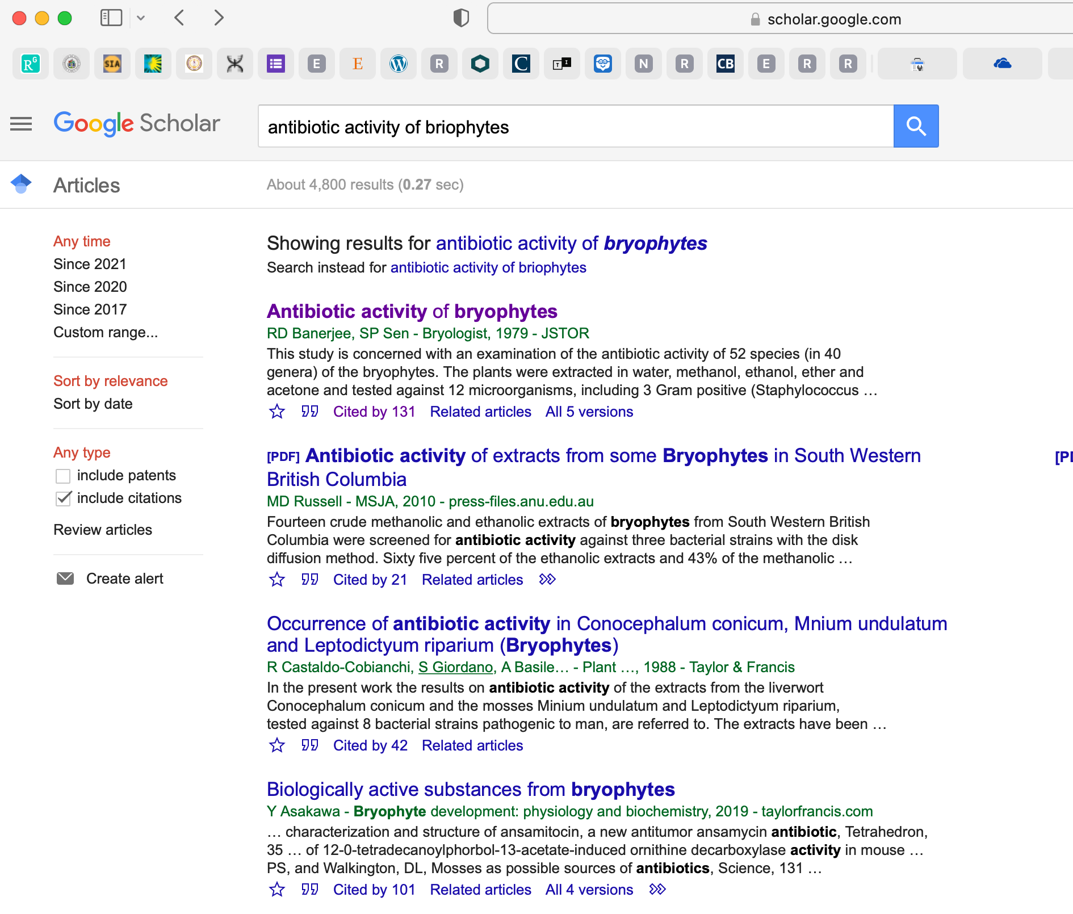
Busqueda de literatura
PRESIONA AQUI

Slide 33
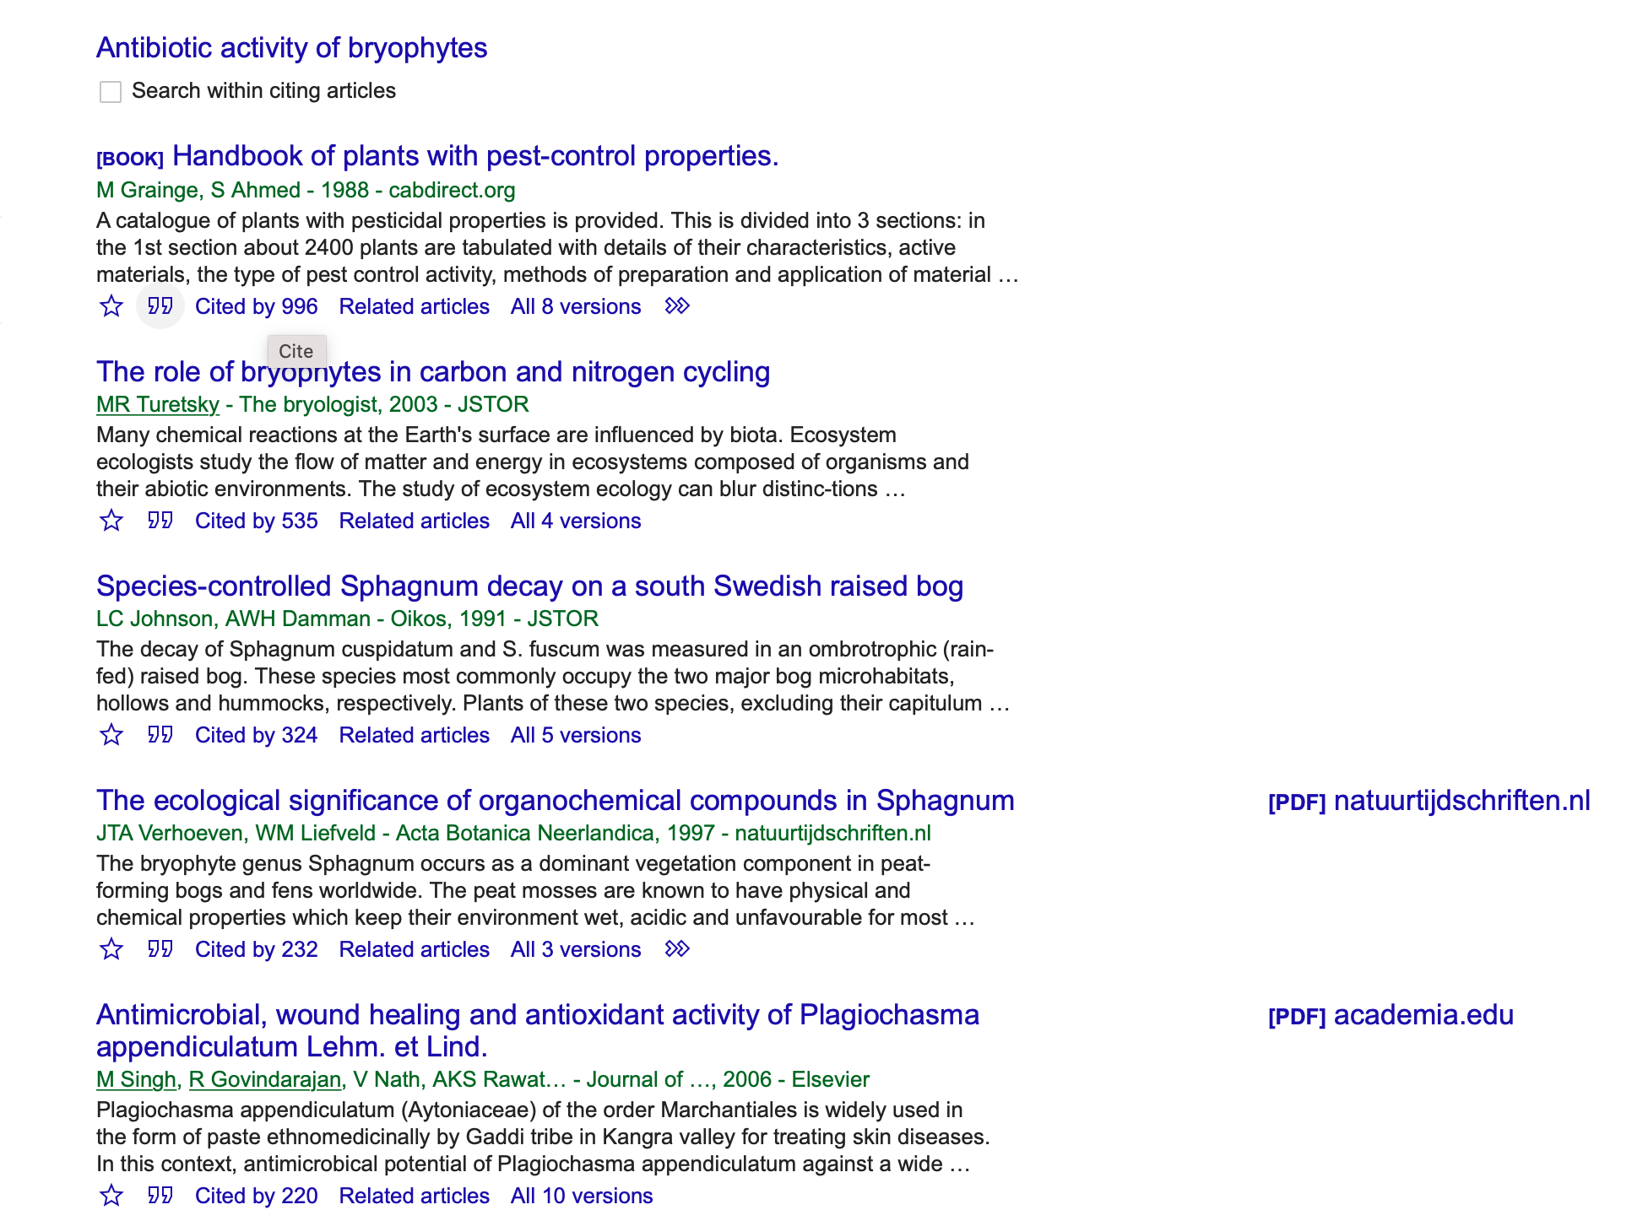
Busqueda de literatura
Website donde posiblemente tendra aceso al articulo gratis
Lista de los articulos que citaron el articulo anterior

Slide 34
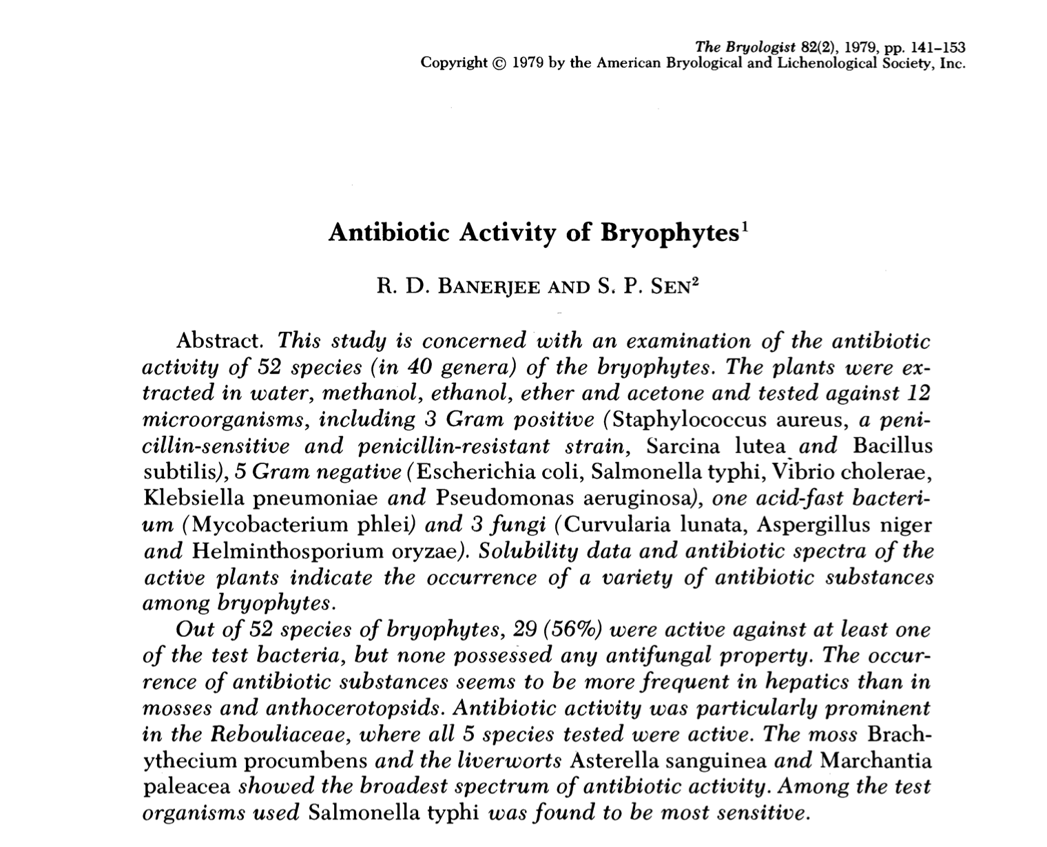
Resultado
De 52 especies evaluada
52% eran biologicamente activos contra bacteria
Ninguno contra hongos
Algunas especies tenian más actividad antibiotica que otras musgos

Slide 35
ANUNCIOS

